Slide 1
大家來猜謎
開始

Slide 2

請問我喜歡做什麼活動?
玩水
腳踏車
都喜歡

Slide 3
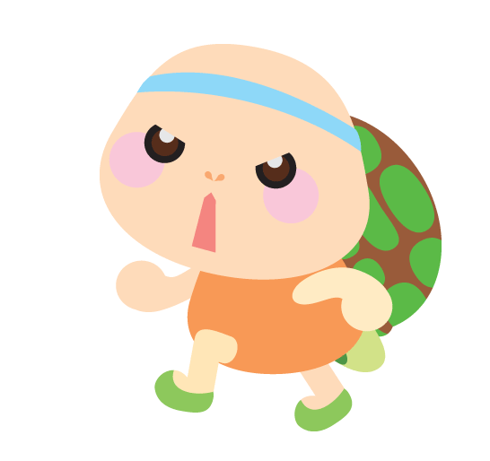
加油!
加油!
終點在前面
重新

Slide 4

阿不就好棒棒!
掰掰

